Slide 1
Herzlich willkommen
zum Gaujahrtag

Slide 2
Ehrungen für ehrenamtliche Tätigkeiten

Slide 3
Ehrungen
Silberne Gams
Kgl. privil. FSG Diessen a.A. v.1420
Stefanie Böhm-Lutzenberger
Eva Maria Stainer
Sabine Knoller

Slide 4
Ehrungen
Silberne Gams
SG Windachquell Dettenschwang
Norbert Behl
SV Adlerhorst Hechenwang
Friedrich Streng
SV Edelweiß Pflaumdorf
Christa Seiter

Slide 5
Ehrungen
Silberne Gams
SG D'Windachtaler Obermühlhausen
Armin Brauns
SV Seerose Eching
Marcus Milisterfer

Slide 6
Ehrungen
Verdienstnadel „In Anerkennung“ BSSB
SV Schwoag Achselschwang
Alois Pfluger

Slide 7
Ehrungen
Verdienstnadel Bezirk
SG Raisting
Sonja Plattke
Schützenkranz Riederau
Tanja Amann

Slide 8
Ehrungen
Ehrennadel klein rot BSSB
SG Hubertus Rott
Wolfgang Martin
Alois Spieß
Christian Martin

Slide 9
Sportlerehrungen

Slide 10
Meisterschaftsabzeichen BSSB
SG Raisting
Günter Zahl
Helmut Weichart
Philipp Mößmer
Ulrich Kranz
Hermann Illgen
Flakus Thomas

Slide 11
Meisterschaftsabzeichen DSB
SG Raisting
Schmied v. Kochel Greifenberg
Helmut Weichert
Ulrich Kranz
Flakus Thomas
Lukas Katzmeier
Daschkey Luisa
Reinhold Domes
Seerose Eching
SG Ammersee Utting
Charly Heinzinger
Karin Häring
Roland Häring

Slide 12
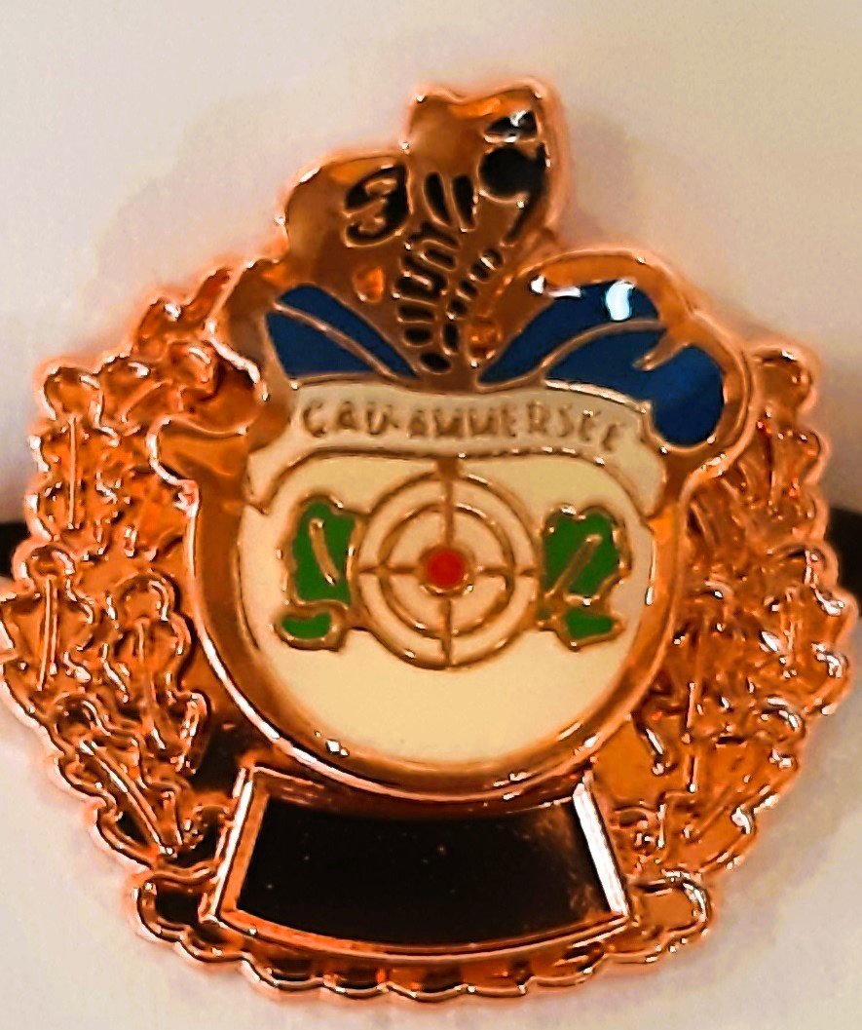
Gaufisch in Bronze
SG Raisting
Helmut Weichart
1.Platz Freie Pistole, Kl. Gemischt III, Mannschaft
Hermann Illgen
Platz Freie Pistole, Kl. Gemischt III, Mannschaft
Tanja Steiger
1. Platz WA Feld, Kl. Recurve Damen, Einzel

Slide 13
Gaufisch in Bronze
Burgschützen St. Georgen
Christl Bernhard
3. Platz LG-Aufl. Kl. Senioren IV w., Einzel
FSG Dießen
Ines Maierhofer
3. Platz LG, Kl. Mixed Team, Mannschaft

Slide 14
Gaufisch in Bronze
SG Ammersee Utting
Sven Friede
1. Platz Sportrevolver .357Mag., Kl. Gemischt III; Einzel
Gerhard Bolek
3. Platz Perkussionsrevolver, Kl. Herren IV, Einzel
SG Diana Schondorf
Konstantin Kretschmer
2. Platz WA im Freien, Kl. Recurve Jugend, Einzel

Slide 15
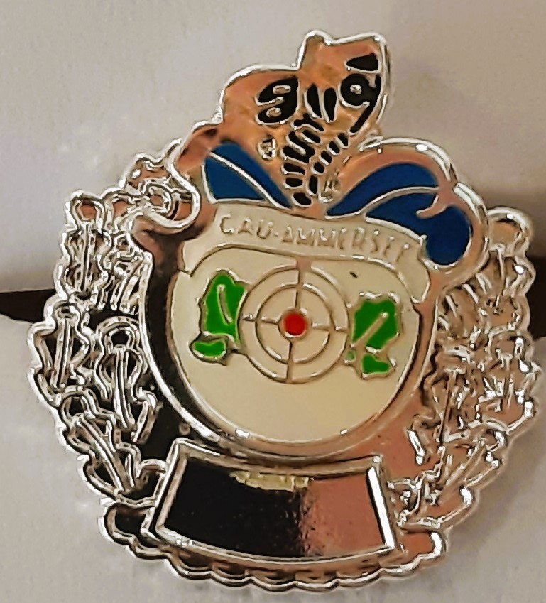
Gaufisch in Silber
SG Raisting
Hildegard Kosmann
5. Platz WA720 im Freien, Kl. Blankbogen Damen, Einzel
Schmied v. Kochel Greifenberg
Luisa Daschkey
Stella Wagner
Deliah Müller-Ahlheim
1.Platz LP, Kl. Junioren I w., Mannschaft

Slide 16
Gaufisch in Silber
FSG Dießen
Stephan Sanktjohanser
5. Platz Finale LG, Kl. Herren I, Einzel
Steffi Böhm-Lutzenberger
3. Platz LP, Kl. Damen II, Einzel
Lisa Marie Höpp
Johannes Ulbrich
4. Platz LG, LG Team Mix, Mannschaft

Slide 17
Gaufisch in Silber
SG Diana Schondorf
Sebastian Hajek
2. Platz WA Bogen Halle, Kl. Recurve Jugend, Einzel
Jakob Schiegg
3. Platz WA Bogen Halle, Kl. Recurve Schüler A, Einzel
SG Hubertus Rott
Veronika Kemser
2. Platz LP, Kl. Damen I, Mannschaft

Slide 18
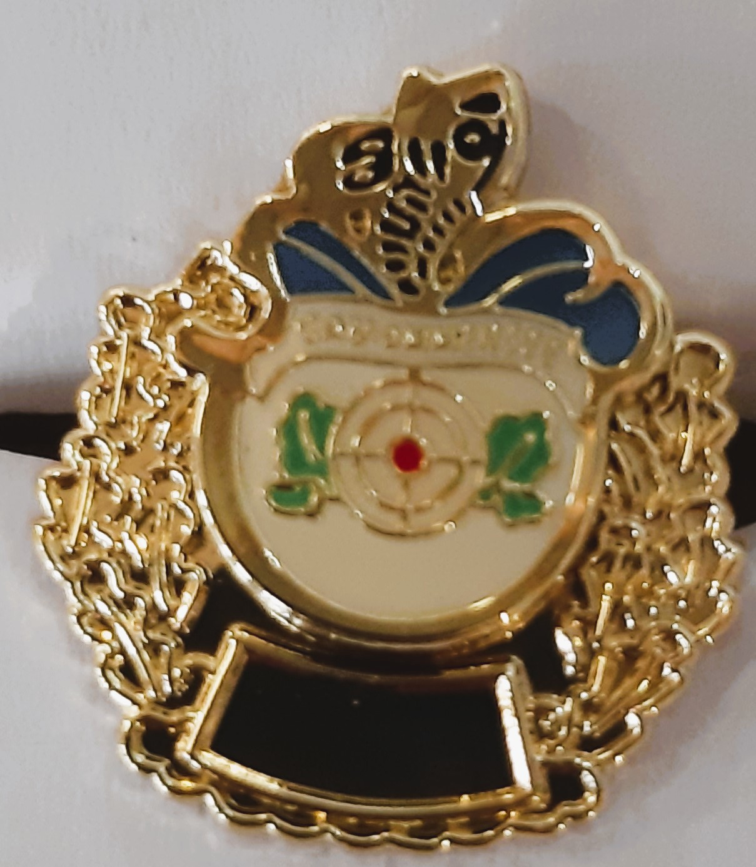
Gaufisch in Gold
SG Raisting
Günther Zahl
7. Platz LG, Kl. Para SH1/AB1 m o.HM, Einzel
Philipp Mößmer
Ulrich Kranz
Thomas Flakus
6. Platz, LP, Kl. Herren III, Manschaft

Slide 19
Gaufisch in Gold
SG Hubertus Rott
Monika Karsch
Wimmer Carina
Neisinger Susanne
1. Platz LP, Kl. Damen I, Mannschaft

Slide 20
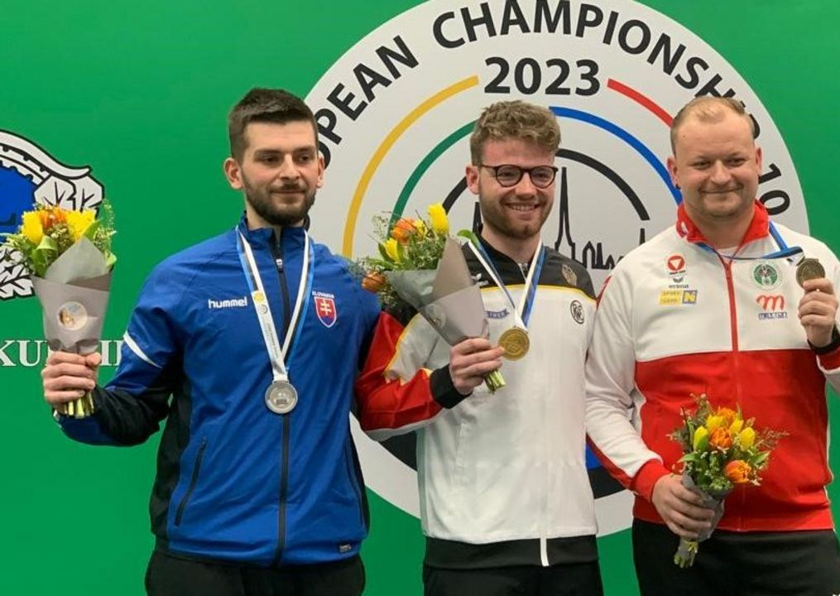
Silbertaler
Maximilian Ulbrich
Deutscher Meister Luftgewehr
Europameister 2023, Luftgewehr in Tallinn, Eustonia,
2. Platz European Games, Luftgewehr, in Breslau
Teilnehmer an den Weltmeisterschaften in Baku, Aserbaidschan
Teilnahme an verschiedenen Weltcups
2. Platz Luftgewehr in Kairo.
Weltcupsieger in Rio de Jareiro im Mix Team Luftgewehr mit Anna Anßen

Slide 21
Herzlich willkommen
zum Gaujahrtag

